Slide 1
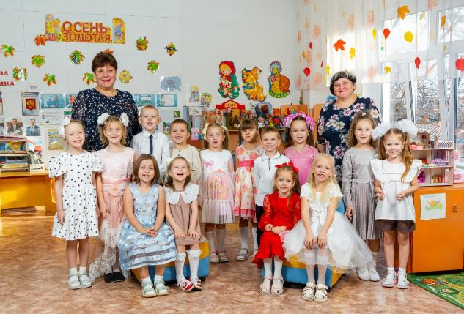
Муниципальное казенное дошкольное образовательное учреждение Искитимского района Новосибирской области детский сад комбинированного вида «Красная шапочка» р.п. Линево 633216, Новосибирская область, Искитимский район, р.п. Линево, 4-й микрорайон, дом 15 Контактный телефон: 8 (383) 43-33-821 Факс: 8 (383) 43-33-821 Адрес электронной почты: ds_kra_isk@edu54.ru
Аналитический отчет за 2024-2025 учебный год
Подготовительная группы «Ягодка»
Воспитатели: Квашнина Е.В.
Кайгородова Е.Н.

Slide 2
Возрастные особенности детей 6-7 лет.
6-7 лет это возраст активного развития физических и познавательных способностей ребенка, общения со сверстниками. Игра остается основным способом познания окружающего мира, хотя меняются ее формы и содержание.
В этом возрасте ваш ребенок:
Продолжает активно познавать окружающий мир. Он не только задает много вопросов, но и сам формулирует ответы или создает версии. Его воображение задействовано почти 24 часа в сутки и помогает ему не только развиваться, но и адаптироваться к миру, который для него пока сложен и малообъясним.
Желает показать себя миру. Он часто привлекает к себе внимание, поскольку ему нужен свидетель его самовыражения. Иногда для него негативное внимание важнее никакого, поэтому ребенок может провоцировать взрослого на привлечение внимания «плохими» поступками.
С трудом может соизмерять собственные «хочу» с чужими потребностями и возможностями и поэтому все время проверяет прочность выставленных другими взрослыми границ, желая заполучить то, что хочет.
Готов общаться со сверстниками, познавая через это общение правила взаимодействия с равными себе. Постепенно переходит от сюжетно-ролевых игр к играм по правилам, в которых складывается механизм управления своим поведением, проявляющийся затем и в других видах деятельности. В этом возрасте ребенку еще нужен внешний контроль — со стороны его товарищей по игре. Дети контролируют сначала друг друга, а потом — каждый самого себя.
Стремится к большей самостоятельности. Он хочет и может многое делать сам, но ему еще трудно долго сосредоточиваться на том, что ему неинтересно.
Очень хочет походить на значимых для него взрослых, поэтому любит играть во «взрослые дела» и другие социальные игры. Продолжительность игр может быть уже достаточно существенной.
Может начать осознавать половые различия. По этому поводу может задавать много «неудобных» для родителей вопросов.
Начинает задавать вопросы, связанные со смертью.
Могут усиливаться страхи, особенно ночные и проявляющиеся в период засыпания.

Slide 3
В течение года проводилась работа, направленная на повышение качества усвоения программы детьми: применение проектного метода в рамках образовательного процесса, с использованием ИКТ ; построение индивидуальной работы развития дошкольников по индивидуальным образовательным маршрутам, пополнилась развивающей среды ; включение родителей в образовательный процесс ДОО; меры, направленные на улучшение посещаемости (укрепление здоровья детей, закаливающие мероприятия и т.д.);

Slide 4
В подготовительной группе «Ягодка» 16 человека, из них 5 мальчиков и 11 девочек. Возраст детей от 6 до 7 лет. Атмосфера в детском коллективе доброжелательная, позитивная. Преобладают партнерские взаимоотношения и совместная деятельность детей. Конфликты между детьми, если и возникают, то быстро и продуктивно разрешаются. Все дети разносторонне развиты. Со всеми детьми в течение года было очень интересно сотрудничать, проводить творческие эксперименты. На протяжении года дети развивались согласно возрасту и по всем направлениям развития показали положительную динамику
. Воспитательно – образовательная работа в группе строилась на основе предметно - развивающей среде, перспективного и календарного планирования в соответствии с годовыми задачами детского сада, Работа в подготовительной группе «ягодка» проводилась исходя из основных годовых задач и в соответствии с годовым планом работы МКДОУ. Содержание образовательного процесса определялось общеобразовательной программой, разработанной и реализуемой в соответствии с федеральными государственными требованиями к структуре основной общеобразовательной программы дошкольного образования. В течение учебного года деятельность ДОУ была направлена на обеспечение непрерывного, всестороннего и своевременного развития ребенка. В режимных моментах были предложены формы планирования воспитательно-образовательной работы (перспективного и календарного планов). В течение года строго соблюдала режим дня и все санитарно-гигиенические требования к пребыванию детей в ДОУ. Согласно плану проводились педагогическое обследование воспитанников, подтвердившие положительную динамику развития каждого ребёнка и группы в целом.

Slide 5
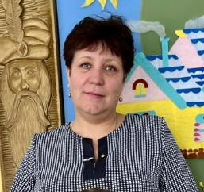
Тема самообразования «Трудовое воспитание дошкольников через решение проблемных ситуаций»
Цель: формирование основ трудового воспитания у детей дошкольного возраста через решение проблемных ситуаций
Квашнина Е.В.
Педагог первой квалификационной категории
Задачи:
• формирование позитивных установок к различным видам труда и творчества;
• воспитание ценностного отношения к собственному труду, труду других людей и его результатам;
• воспитание личности ребенка в аспекте труда и творчества;
• развитие творческой инициативы, способности самостоятельно себя реализовывать в различных видах труда и творчества;

Slide 6
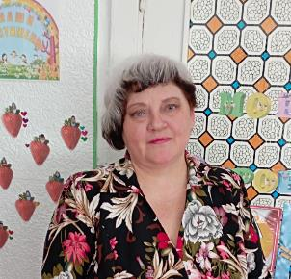
Тема самообразования «Формирование предпосылок читательской грамотности у дошкольников через использование современных технологий»
Цель: Создать условия по формированию предпосылок читательской грамотности у дошкольников, используя современные технологии.
Кайгородова Е.Н.
Педагог первой квалификационной категории
Задачи:
1.Способствовать формированию основ читательской грамотности, читательских и речевых умений у дошкольников используя современные технологии.
2.Постоянно развивать интерес детей к чтению, расширять круг чтения дошкольников, сотрудничая с детской библиотекой.
3. Пополнить и обогатить развивающую предметно - пространственную среду в группе для организации работы по формированию предпосылок читательской (литературной) грамотности дошкольников.
4.Повысить эффективность работы по приобщению детей к книге во взаимодействии всех участников образовательного процесса: педагогов, детей, родителей.

Slide 7
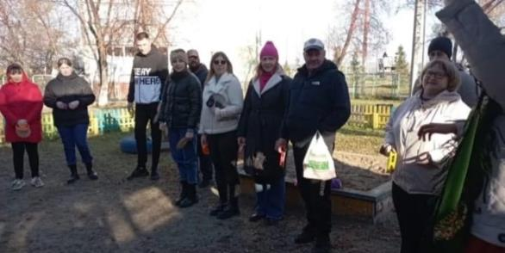
Осенняя ярмарка

Slide 8
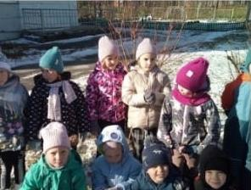
Волонтерское движение «Добрые сердца» Посадили красивый клён

Slide 9
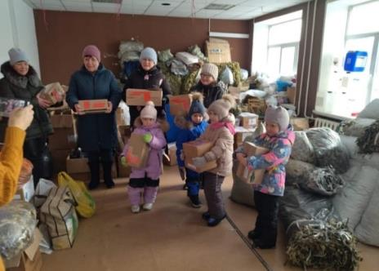
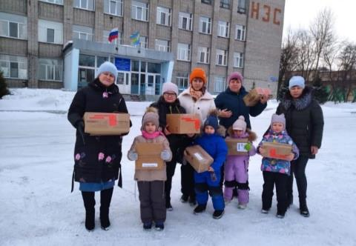
Посылки солдатам на СВО

Slide 10
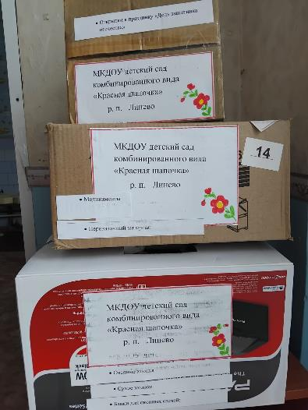

Slide 12
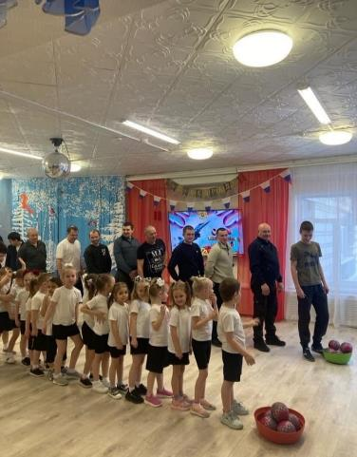
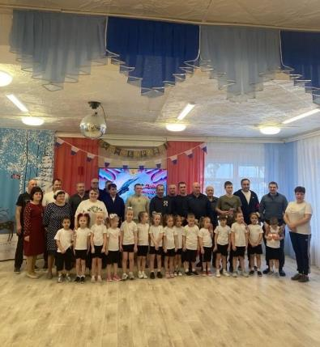
Праздничное мероприятие для пап и дедушек День защитника Отечества

Slide 13
Участие в конкурсе «Широкая масленица»

Slide 14
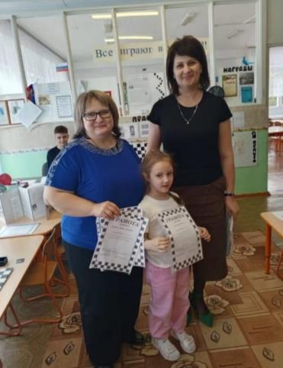
Шашечный турнир посвящённый Международному Женскому дню 8 Марта

Slide 15
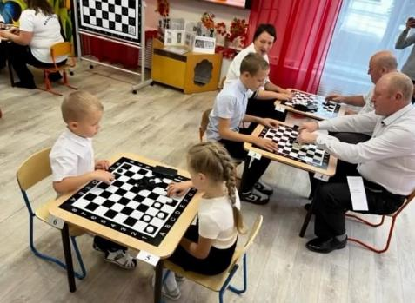
Семейный шашечный турнир

Slide 16
Мастер – класс по мультипликации «Спутник»

Slide 17
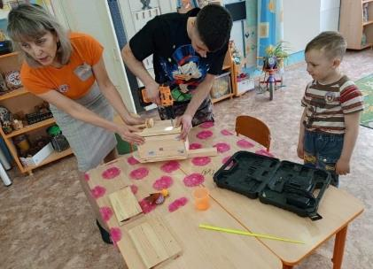
Акция «Построй дом для птиц»

Slide 18
Спортивно-оздоровительное мероприятие «Мой папа хороший»

Slide 19
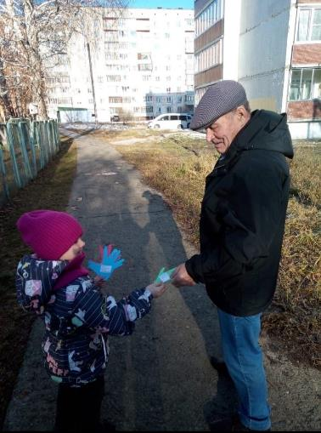
Волонтерское движение «Добрые сердца» «День Народного единства»

Slide 20
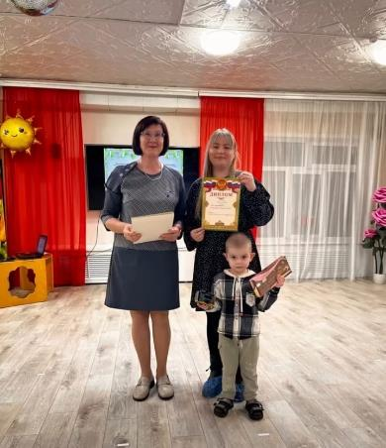
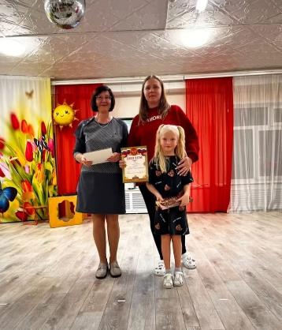
Конкурс «Семейное древо»

Slide 21
Новогодняя лыжная гонка

Slide 22
Новогодний конкурс «Декольте»

Slide 23
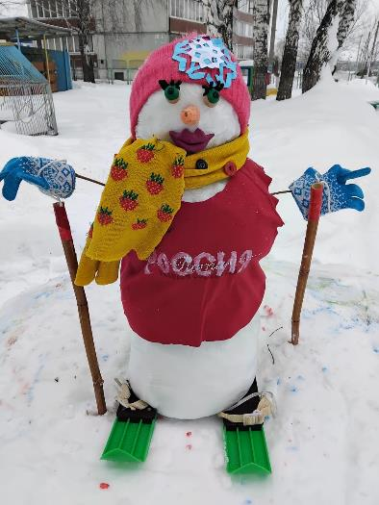
Конкурс снеговиков

Slide 24
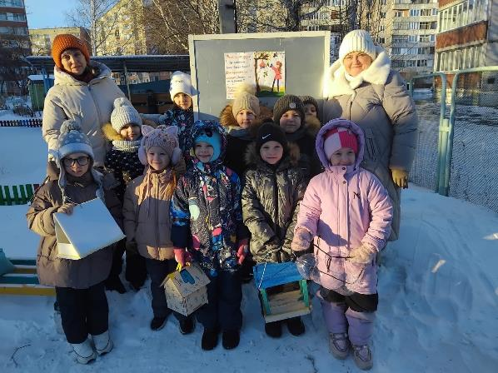
Конкурс «Покормите птиц зимой»

Slide 27
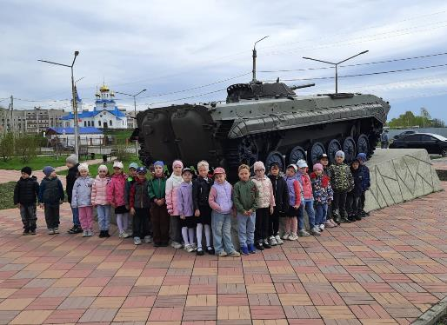
9 мая «День Победы»

Slide 28
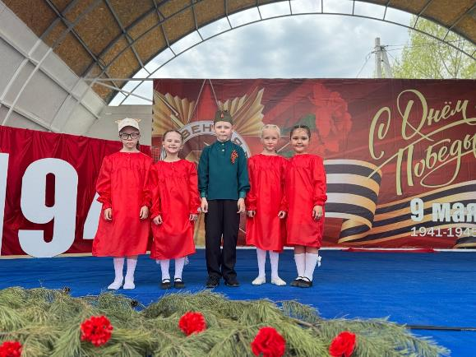

Slide 29
Конкурс «Ай, да я!»

Slide 30
ГТО

Slide 31
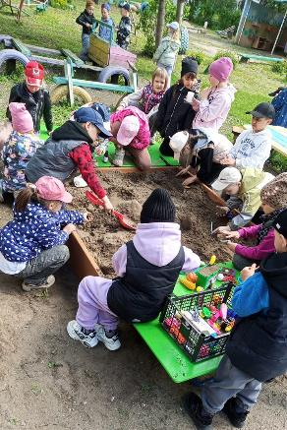
Спасибо родителям за установку новой песочницы!

Slide 32
«До свидания детский сад!»

